Slide 1
Экономическое развитие России в начале XVIII веке

Slide 2
План урока:
1.Задачи экономической реформы.
2.Развитие сельского хозяйства.
3.Мануфактуры.
4.Развитие ремесла.
5.Развитие торговли.
6.Финансовая система.

Slide 3
Задание на урок:
Докажите, что экономическое развитие России было связано с усилением русской армии.

Slide 4
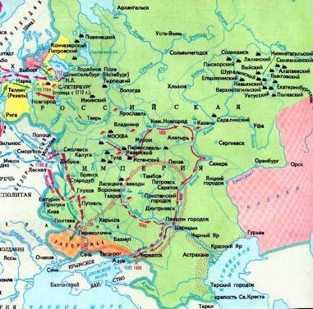
Задачи экономической реформы:
В н.18 в. в России практически не было промышленности. Страна отставала от Европы по выплавке металла. Все это ставило под угрозу обороноспособность страны.
Государство нуждаясь в военных поставках стало вмешиваться в экономику.

Slide 5
Задачи экономической реформы:
Проблемы:
Пути решения:
Отставание от Европы;
При огромных природных ресурсах, не хватало металла;
Слабое мануфактурное производство;
Основа – аграрное производство на основе крепостничества;
Развитие мелкого ремесла.
Усиление государственного вмешательства;
Ориентация на армию (ПОЧЕМУ?);
Поощрение частного производства (1715 г.)
Главные направления: протекционизм и меркантилизм;
Монополия на соль.

Slide 6
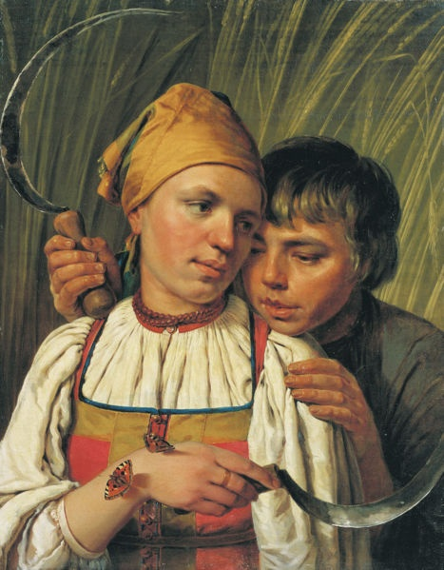
Развитие сельского хозяйства
Россия оставалась аграрной страной. (основа – с/х)
Петр стал использовать западные достижения. У нас появились косы и грабли (ПОЧЕМУ?)
Для нужд армии нужно было развивать животноводство (НАПРИМЕР?)
И в стране появляются конные заводы, разводятся овцы.
Для флота требовалась вырубка лесов. Петр запретил вырубку вблизи рек – первые природоохранные мероприятия.
Вывод: принудительный труд и низкий уровень развития с/х не способствовали высокой урожайности.

Slide 7
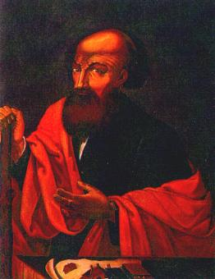
Мануфактуры
При Петре начинают развиваться мануфактуры (ДЛЯ ЧЕГО?)
Необходимость оснащения армии в вооружении.
Основными мануфактурами были: горно-заводская, металлургическая и оружейная.
В 1696 г. Н.Демидов организовал 1-й на Урале металлургический завод.
Возникли и другие мануфактуры - полотняная, канатная, суконная и т.д. (ДЛЯ ЧЕГО?)
Петр часть их передал в частные руки.

Slide 8
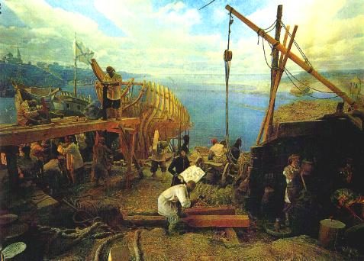
Для мануфактур нужна была рабочая сила. Петр разрешил покупать владельцам мануфактур целые деревни. Таких крестьян называли посессионными.
К другим заводам приписывали государственных крестьян для отработки повинностей. Зарплата рабочих была довольно высокой, но работали они в крайне тяжелых условиях.

Slide 9
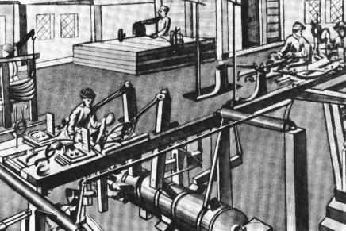
Ремесленное производство
Основную массу товаров на рынок поставляли ремесленники.
Основные центры: Москва и Петербург.
В 1722 г. были выделены ремесленные цеха для повышения качества товаров.
Для повышения качества ремесленники ставили клеймо.
Наряду с ремесленниками ремеслом занимались и крестьяне, занимавшиеся в основном обработкой кожи и изготовлением валенок.
С ростом армии государство стало давать ремесленникам заказы на поставки сапог, сукна и др.

Slide 10
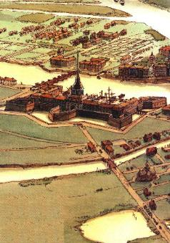
Развитие торговли
Развитие всероссийского рынка способствовало расширению торговых связей.
Кроме сельских торжков были созданы крупные оптовые ярмарки.
Для облегчения торговли были построены Вышневолоцкой, Ладожский, Волго-Донский каналы.
Для внешней торговли царь хотел использовать Петербург, куда приказал переселить купцов из Архангельска.
В 1724 г. появился Таможенный тариф, установивший высокие пошлины (75%) на иностранные товары , если такие же производятся в России (ДЛЯ ЧЕГО?)

Slide 11
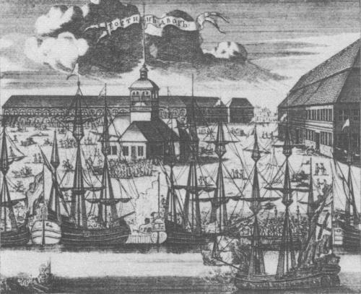
Их ввоз стал невыгоден. Запрещался вывоз сырья необходимого отечественным производителям.
Россия в основном торговала с Англией и Голландией.
В Россию ввозили табак, металл, кофе, украшения, вывозили - лес, зерно, пеньку, лен, сало и др.
На юге началась торговля с Персией и Закавказьем, на востоке - с Китаем. Петр планировал организовать торговлю с Индией, но потерпел неудачу.

Slide 12
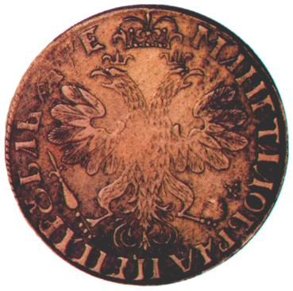
Финансовая система
Северная война требовала больших расходов. Для их покрытия началось освоение Нерчинского серебряного рудника и чеканка медной монеты.
В 1710 г.Петр провел перепись населения и в 1718-24 гг.ввел вместо подворной подушную подать-1р. 14к.с государственного крестьянина и 74 к. с крепостного.
Впоследствии регулярно проводились ревизии.

Slide 13
Итоги экономического развития
1. Значительный скачок в развитии хозяйства страны.
2. Рост мануфактур. Рост объема продукции.
3. Выход на третье место в Европе по выплавке металла и импорт его заграницей.
4. Новые орудия труда, рост производительности в сельском хозяйстве.
5. Рост оборота внешней торговли и товарооборота в России.
6. Рост купеческого сословия и его благосостояния.
7. Тяжелые налоги вели к обнищанию крестьян.
8. Господство крепостничества тормозило предпринимательскую деятельность.

Slide 14
Задание на урок:
Докажите, что экономическое развитие России было связано с усилением русской армии.

Slide 15
Домашнее задание:
§ 16
В рабочей тетради §16, задания 2 и 3.

